Slide 1
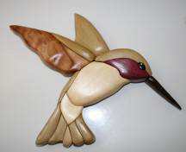
Московская область
Серпуховского района
МОУ « Оболенская средняя общеобразовательная школа»
П Р О Е К Т

Slide 2

ТЕМА:
«ДЕРЕВЯННАЯ МОЗАИКА»

Slide 3

Выполнил: ученик 9-го класса
Мысенко Алексей.
Руководитель: Милюсин В.С.
Оболенск 2012 год

Slide 4
Оглавление.
Оглавление..................................................................... 2
Выбор и обоснование темы проекта......................... 3
Историческая справка по проблеме проекта............3
Генерирование идей...................................................... 4
Выбор материала проекта..........................................5
Экологическое обоснование.........................................5
Обоснование используемых технологий,
инструментов и оборудования................................... 6
Техника безопасности при выполнении работ..........6
Экономическое обоснование........................................7
Сборочный чертёж......................................................8
Чертежи деталей........................................................9
Технологическая карта...............................................16
Анкета покупательского спроса................................17
Таблица покупательского спроса...............................18
Экспертиза изделия.....................................................19
Список используемой литературы.............................20
Рекламный блок.............................................................21

Slide 5

Выбор и обоснование темы проекта.
Так как урок «Технологии» один из моих любимых предметов и мне нравится работать с древесиной,при выполнении проектов на уроке, я решил выбрать тему:»Деревянная мозаика» и разработать ,и изготовить несколько изделий в этой технике . К тому же скоро новогодние праздники и можно решить проблему с некоторыми подарками близким людям. Так как подарок сделанный своими руками это самый приятный подарок. Перед этим я изготавливал много различных изделий из фанеры: полки, светильники, шкатулки, подставки и многое другое, и мне очень захотелось сделать новые, ранее ещё не изготавливаемые изделия. Я изготовил орла и зубра. Деревянная мозаика, или интарсия, известна с давних времен. Эта непростая техника позволяет создавать удивительные по своей выразительности вещи, которые очень высоко ценятся за искусное исполнение. Мастер должен быть сразу краснодеревщиком, живописцем и даже скульптором.
На мой взгляд, изделия, которые я сделал, получились довольно красивые и необычные. Орлов я подарю своим близким,а зубра в школьный музей.

Slide 6

Историческая справка по проблеме проекта.
Мозаикой называют изображение или орнамент, выполненные из отдельных, очень плотно подогнанных друг к другу разноцветных кусочков. Деревянная мозаика –это инкрустация по дереву или маркетри и интарсия . Из двух видов инкрустации по дереву интарсия появилась раньше — ее по праву можно считать «мамой» маркетри. При выполнении интарсии деревянные пластинки разного цвета и текстуры врезаются в деревянную же поверхность, что позволяет получить сложное фигурное изображение.
Считается, что интарсия зародилась еще в Древнем Египте, где древесину впервые стали применять для инкрустации наряду с более «благородными» материалами. Но пика своего расцвета интарсия достигла в Италии в эпоху Возрождения, где орнаменты делались из клена, самшита, падуба, железного дерева, кизила. В этой технике чаще всего украшали церковную мебель и утварь.
Для изготовления интарсии подбирают разную по цвету древесину. В основе, например, деревянной столешницы вырезали место, куда затем вкладывали подходящие кусочки различной по цвету и узору древесины, чтобы составить определенный рисунок. Детали, образующие узор, плотно подгоняются друг к другу, склеиваются и вкладываются в украшаемый предмет. Затем внешняя сторона набора тщательно полируется. С течением времени эту технику упростили.

Slide 7
Техника выполнения деревянной мозаики
Как изготавливается изделие в технике интарсии? Сначала выбирается рисунок и делается эскиз, который разбивается на отдельные элементы (пластинки) — наподобие мозаики. Затем эти элементы вырезаются из дерева разного цвета и фактуры. Основной (фоном) для изделия выступает массив древесины, в котором при помощи специального режущего инструмента вырезают углубления для кусочков мозаики.
Лицевую сторону деревянных пластинок шлифуют и полируют, а обратную оставляют шероховатой, чтобы она лучше сцеплялась с фоном. Затем нужно плотно пригнать пластинки по кромкам, склеить и вложить в массив-основу. Изделие готово! Если кусочки мозаики выступают над основой — это называется рельефная интарсия. А если они находятся с ней на одном уровне — это живописная интарсия.
В сети Интернет сейчас широко представлен зарубежный и отечественный опыт изготовления деревянной мозаики. Основным оборудованием для этих работ служит лобзиковый станок или ручной лобзик у наших умельцев, с помощью которого выпиливаются детали мозаики из массива разных пород древесины-досок толщиной 20-25 мм. Большая толщина заготовок позволяет придавать объем мозаичным наборам.

Slide 8
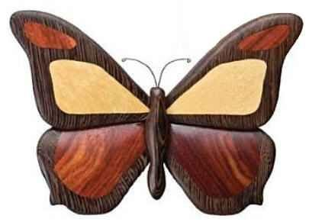
Генерирование идей.
Первый вариант
При изготовлении проекта предо мною были предложены следующие варианты изделий:
Бабочка: на мой взгляд бабочка имеет относительно не сложный рисунок и конструкцию, которая меня не очень привлекла. Поэтому я не остановился на этом варианте, а перешёл к следующему.

Slide 9
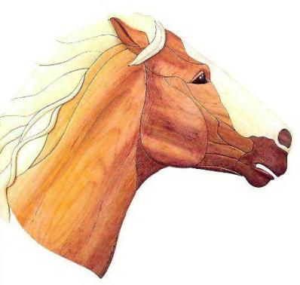
Генерирование идей.
Второй вариант
Лошадь-эта идея имеет оригинальную форму и оригинальный узор . Но слишком сложно пока изготовить гриву и ухо чтобы работа смотрелась неплохо. Надо поднабрать опыта в изготовлении таких работ, да и материал тоже.

Slide 10
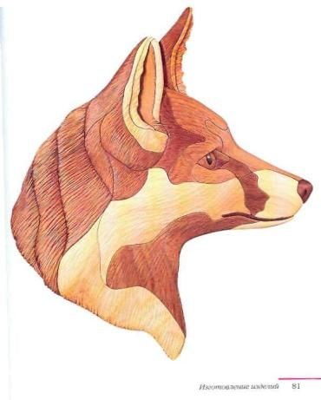
Генерирование идей.
Третий вариант
Собака-изделие само не сложно в изготовлении, имеет красивый внешний вид,но наверное придётся повозиться с ушами . В следующий раз попробую сделать.

Slide 11
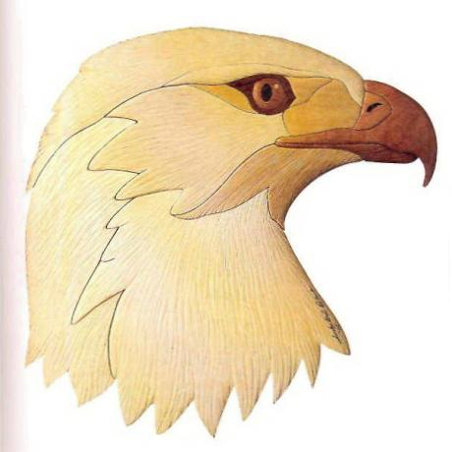
Генерирование идей.
Четвертый вариант
Орел-эта идея меня сразу привлекла. Форма изделия довольна несложна в изготовлении и имеет красивый внешний вид . Да и древесину разных пород по такому цвету есть возможность подобрать. Это изделие вполне подойдёт и как новогодний подарок.

Slide 12
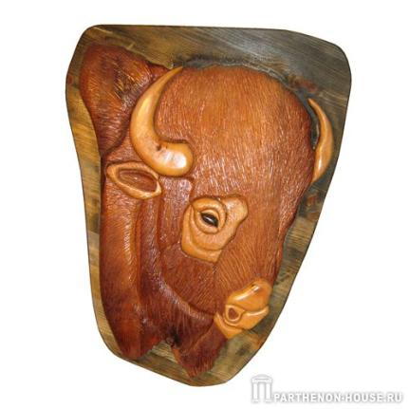
Генерирование идей.
Пятый вариант
Зубр-это довольно интересная работа. К тому же символ нашего района. Закончу орла обязательно попробую сделать. Форма изделия довольна несложна в изготовлении при желании некоторые детали можно объединить в одно целое,цвет древесины можно изменить с помощью морилки или лака.

Slide 13

Выбор материала.
Мы живём в XXI веке и сейчас такое большое обилие различных материалов, что при их выборе можно растеряться. Для изготовления орла я выбрал еловую доску 2.5 мм. по той причине, что она больше всего доступный в нашей мастерской материал. Для изготовления зубра я взял 4 мм осиновую доску и прострогал её до 3 мм. В качестве основы я использовал 3 мм фанеру. Этот материал очень доступный, и его можно приобрести почти в каждом магазине строй материалов и обрабатывается легко. При сборке я склеивал все детали клеем «Столяр» на основе ПВА, так как он тоже очень доступный, и при склеивании этим клеем на фанере и древесине не остаётся ни каких следов, а на высыхание его требуется всего несколько минут. Для конечной обработки своего изделия я использовал масляный лак, так как он при высыхании очень блестит, а при вскрытии изделия нитро лаком время сушки уменьшается, но зато нет такого блеска как от масляного лака, а также водную морилку . И ещё что не мало важно, древесину и морилку мне не пришлось покупать, мне их дал учитель . Так что обошлось без больших материальных затрат.

Slide 14
Экологическое обоснование.
Для изготовления своего изделия я использовал материал –древесину и фанеру , которые считаются экологически чистым материалом , так как для изготовления фанеры используются технологии, которые не приносят вреда окружающей среде и не загрязняют её атмосферу, в отличии от пластмасс т. д. Для изготовления изделия фанера обрабатывается полностью ручным трудом- выпиливается ручным или электрическим лобзиком, и не требует различных станков, которые могли бы загрязнять окружающую среду. Только при лакировании изделия слегка выделяется специфический запах лака, который тоже не наносит вреда людям и окружающей среде. Лакирование выполняется с использованием вытяжки и при проветриваемом помещении.

Slide 15

Обоснование используемых технологий, инструментов и оборудования.
При обработке древесины и фанеры я использовал полностью ручные технологии, так как они самые доступные и дают качественный результат. Я копировал детали на древесину и фанеру с помощью копировальной бумаги. При копировании я прикладывал лист с чертежами деталей на доски ,подкладывал копировальную бумагу, и всё это прикалывал кнопками. Кнопками я прикалывал для того, чтобы при копировании не сдвинулись чертежи, и чтобы качественнее перекопировался чертёж. Затем я отпиливал при помощи электролобзика ту часть доски на которой были перекопированы чертежи. После этого я устанавливал на своё рабочее место столик для выпиливания, и выпиливал по контуру каждую деталь ручным лобзиком. Если некоторые детали выпиливались тяжело то я использовал электролобзик, но так как пилка электролобзика толще и шире чем у ручного, то соединяемые детали имеют большой зазор что сказывается на качестве сборки изделия . После всей этой технологии я производил подгон деталей и предварительную сборку. Затем как предварительная сборка была завершена, я начинал придавать объемную форму деталям при помощи шлифовальной машинки ,а потом все детали приклеивал на фанерную основу. После склеивания производилось лакирование изделия. Я лакировал только те части изделия которые должны иметь определённый цвет .А те части которые должны иметь белый цвет я не лакировал ,так лак даже бесцветный меняет цветовой оттенок. За счёт выполнения всех этих технологий получается наиболее лучший результат.

Slide 16

Техника безопасности при выполнении работ.
Перед началом работы нужно:
1. Проверить своё рабочее место, чтобы на нём не находилось лишних или не нужных инструментов.
2. Убедиться в закрепления столика.
3. Проверить исправность лобзика, если какая-нибудь неисправность обнаружена, то нужно сообщить учителю.
4. Убедиться в правильности закрепления пилочки в лобзике.
Во время работы:
5. Запрещается отвлекаться от работы.
6. Запрещается сдувать у опилки.
7. Запрещается оставлять лобзик на краю рабочего места.
8. При выпиливании электролобзиком вести лобзик плавно прижимая к древесине.
9. При шлифовании держать пальцы рук подальше от шлифовальной шкурки.
10. Запрещается пользоваться инструментом не по назначению.
11. Работу с электроинструментом проводить под контролем учителя.
После окончания работы нужно:
12. Сложить инструмент.
13. Убрать рабочее место, и вынести мусор.
14. Сдать рабочее место учителю.

Slide 17

Экономическое обоснование.
Древесина и морилка – бесплатно.
С=Мз+Ао+Роп
Мз=стоимость фанеры+стоимость лака+стоимость клея.
М² фанеры стоит 90 руб.
Сф=Площадь х 90 р.
Сф=(0,55 х 0,37) х 90 р. = 18,31 р.
Стоимость 1 л. лака составляет 72 р.
Сл=Площадь х 2 х К х Ц
Сл=0,2035 х 2 х 0,25 х 72=7,32р.
Стоимость клея 40 г. составляет 5 р.
Я потратил 20 г., значит себестоимость клея составляет 2,5р.
Мз=18,31р+7,32р+2,5р=28,13р.

Slide 18
Экономическое обоснование.
Ао=Ао лобзик+Ао электролобзик +А0 шлифмашинка+Ао столик+Ао кисть.
Ао=Лобзик 100р.-Срок экспл.2 года. Электролобзик- 2500р.срок эксплуатации 3года. Шлифмашинка-1500р. срок эксплуатации 3 года. Кисть 12р.-срок эксплуатации 1 месяц. Столик 50р.-срок экспл. 1 год.
Ао лобзик=100/24=4,1; 4,1/80=0,05р.
Ао электролобзик=2500/72=34,7; 34,7/2500=0,01р.
А0 шлифмашинка=1500/72=20,8 20,8/1500=0,01р.
Ао кисть=12/1=12; 12/50=0,24р.
Ао столик=50/12=4,2; 4,2/50=0,08р.
Ао=0,05р.+0,01р.+0,01+0,24р.+0,08р.=0,39р.
Электроэнергия, затраченная электролобзиком 1,74 руб за 1кВт/ч
За 60 мин 1,22 руб.
Электроэнергия, затраченная шлифовальной машиной 1,74 руб за 1кВт/ч
За 20 мин 0,38 руб.
Р оп=9000 рублей в месяц.
За месяц рабочий изготавливает 30 изделий.
Чтобы найти Р оп нужно 9000 р. / 30 изделий = 300р.
С=28,13р+0,39р+300р+1,22+0,38=330,12р.

Slide 19
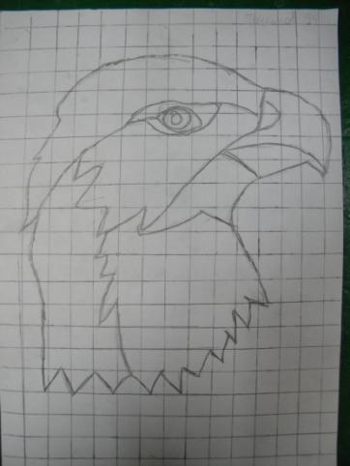
Сборочный чертёж.

Slide 20
Технологическая карта.
Изделие: орёл
Материал: фанера, древесина ели, бука ,дуба.
Порядок выполнения работы :
1.Взять чертежи изделия и перекопировать все детали на древесину и фанеру в нужном количестве.
2.Выпилить все детали по контуру.
3.Выпилить основу.
4.Подогнать все детали, и отшлифовать их с внешней стороны.
5.Склеить изделие и покрыть лаком.

Slide 21
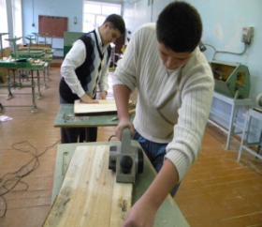
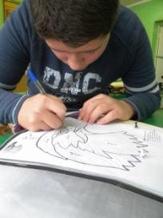
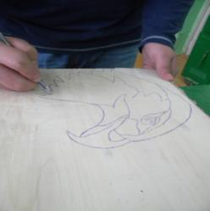
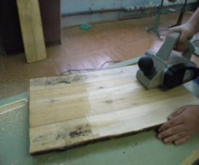
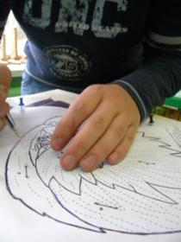
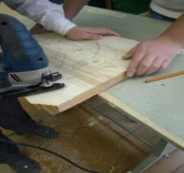
Процесс изготовления изделия.

Slide 22
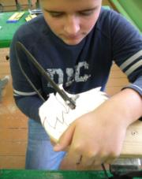
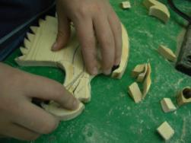
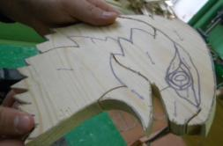
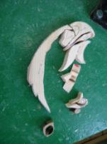
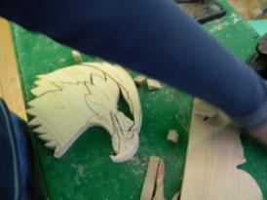
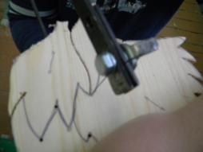
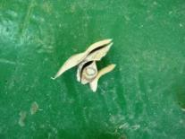
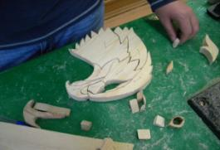
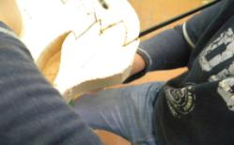

Slide 23
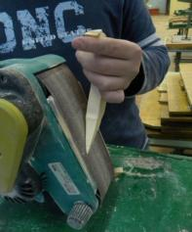
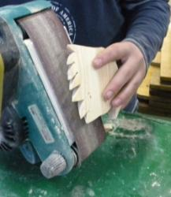

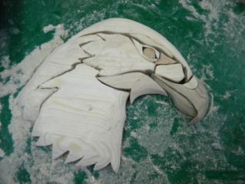
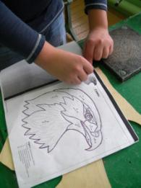
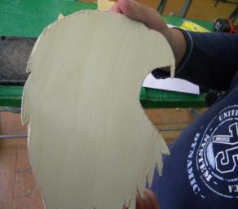
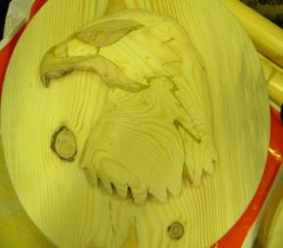

Slide 24
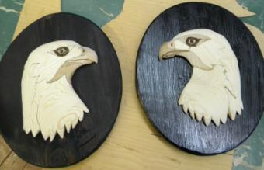
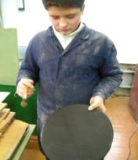
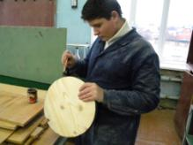
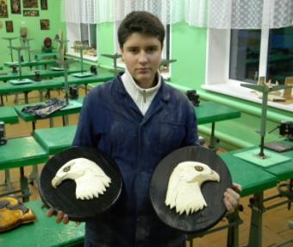
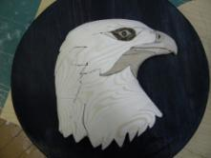
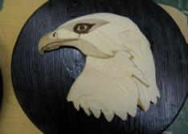
ЗАВЕРШАЮЩИЙ ЭТАП

Slide 25

Экспертиза изделия.
Изделия, которые я сделал в качестве проекта, по-моему, мнению получились очень удачными. Я изготовил их за быстрое время, и это всё потому, что я уже давно занимаюсь в кружке «Техническое творчество». Благодаря этому моя проектная работа получилась удачная, и изделия прошли испытания по всем параметрам: по внешнему виду и отделке, по прочности, а главное что они понравились всем, кто их видел. Я изготавливал орла из различных пород древесины , а зубра из древесины осины с использованием морилки и лака. При их изготовлении я использовал ручную и механическую обработку. Эта проектная работа, которую я выполнил, по-моему мнению является самой удачной из всех моих работ, а всё это потому, что она является последней из моих школьных проектных работ.

Slide 26
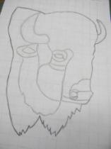
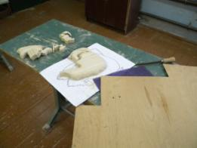
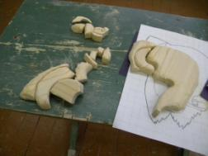
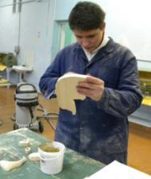
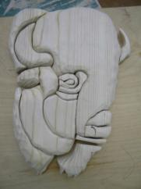
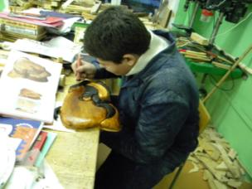
И ещё одна работа

Slide 27
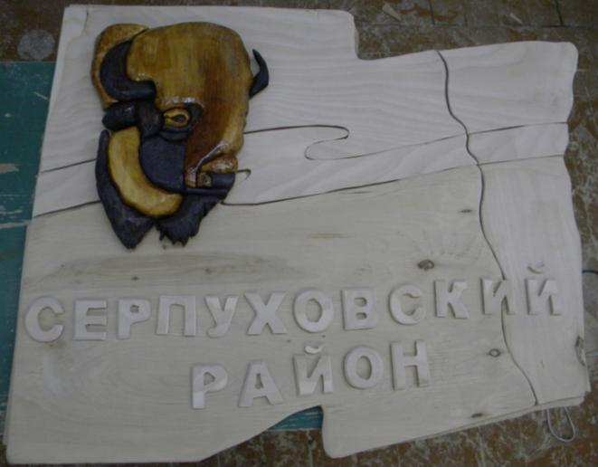

Slide 28
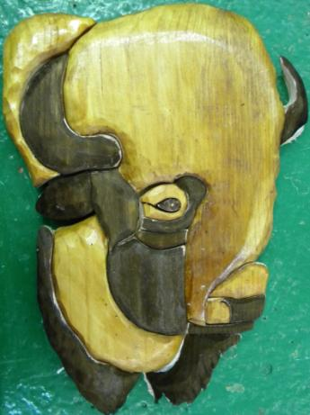
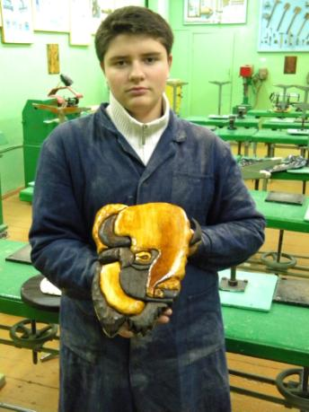
По моему неплохо получилось

Slide 29
Список литературы
Литература
1.Григорьев М. А. Материаловедение для столяров и плотников. - М.: Высшая школа, 1985.
2.Кулебакин Г. И. Рисунок и основы композиции. - М.: Высшая школа, 1988.
3.Черепахина А. Н. История художественной обработки изделий из древесины. - М.: Высшая школа, 1987.
4.Ресурсы Интернет

Slide 30



Рекламный блок
Внимание!
Внимание!
Фирма «Интарсия» предлагает вам подарки, сувениры, картины из дерева и многое другое.
Обращайтесь по адресу:
Московская область,
Серпуховский район, п. Оболенск
Здание Оболенской СОШ
ВРЕМЯ РАБОТЫ: с 9 ⁰⁰до 18⁰⁰
Вы можете с нами связаться по телефону: 36-00-89

Slide 31
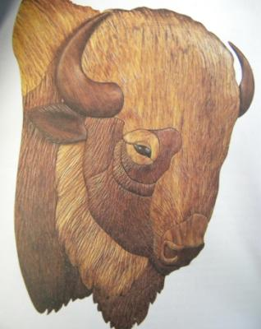
конец

